Slide 1

Trovadorismo Trabalho de Português Grupo 1
AUTORES : mATEUS mORETTI, lARISSA nUNES, lUCAS aLVES, bEATRIZ zARATINE, nICOLY HOLANDA, ANA LUIZA, JOSÉ VITOR E NATALI SCHERS

Slide 2
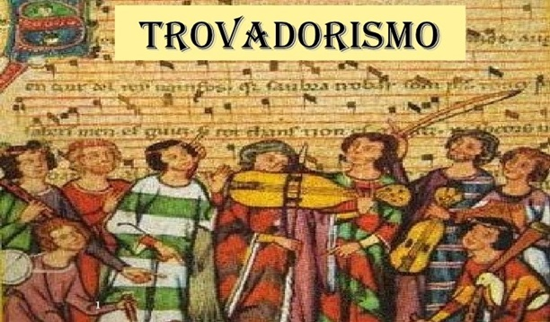
INTRODUÇÃO
O trovadorismo foi o período em que a literatura portuguesa teve seu início e ocorreu durante a Idade Média, com duração de 150 anos. Sua principal característica foram as cantigas, produzidas por trovadores e cantadas por jograis, tradicionalmente divididas em cantigas de amor, de amigo, escárnio e maldizer.

Slide 3
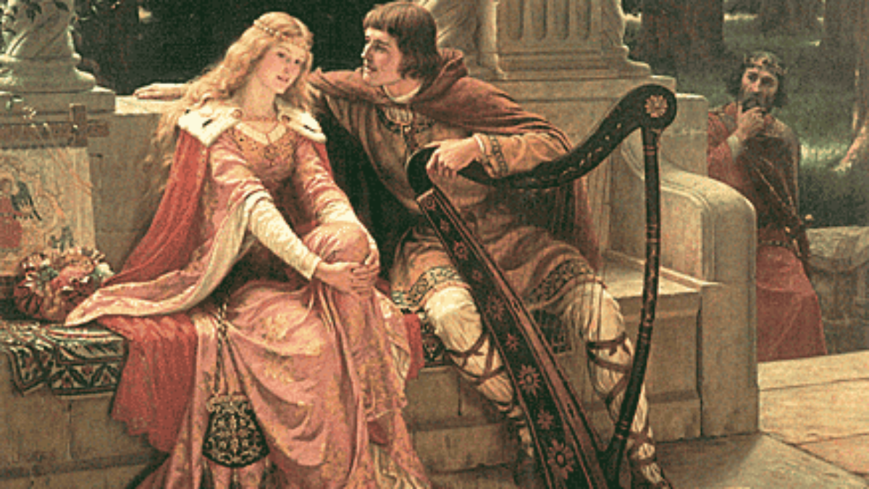
POR QUE SURGIU O TROVADORISMO?
Porque as pessoas estavam habituadas ao teocentrismo, onde o centro de tudo é Deus, que a partir disso surgiu a ideia de um amor inatingível, algo quase que espiritual, então eles escreviam suas poesias se inspirando nisso.

Slide 4
O QUE E QUANDO SURGIU O TROVADORISMO?
O trovadorismo é o primeiro movimento artístico, seguido logo depois do humanismo, a partir dos séculos XI e XII. Formado por cantigas satíricas e líricas, escritas pelos trovadores, era uma mistura entre a linguagem poética e a música.
A palavra "trovador" era usada para se referir a esses compositores da nobreza, que faziam as poesias e as melodias que eram cantadas, foi um dos gêneros literários mais populares da Idade Média, junto com as novelas de cavalaria.

Slide 5
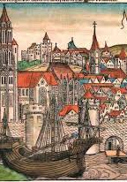
PANORAMA E CONTEXTO HISTÓRICO
Esse movimento surgiu no século XII, um período marcado pela forte influência da igreja católica.
O trovadorismo e o feudalismo estavam fortemente ligados, tanto por sua presença em cantigas satíricas, quanto por sua influência nas cantigas de amor

Slide 6
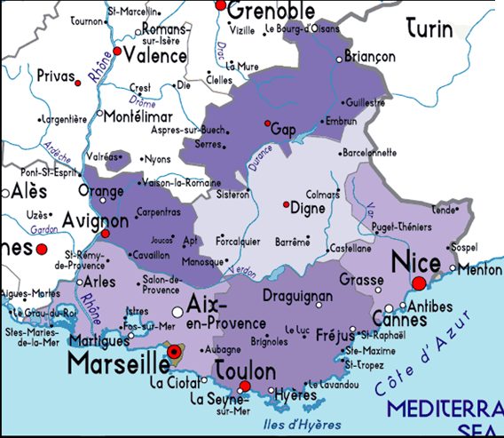
ONDE SURGIU O TROVADORISMO?
Surgiu no século XII na região da Provença (sul da França).

Slide 7
MARCO INICIAL
O marco inicial do Trovadorismo deu-se em 1189, com uma cantiga intitulada de Cantiga da Ribeirinha (ou "Cantiga da Garvaia"), feita por Paio Soares de Taveirós
CARACTERÍSTICAS
Estilo literário herdeiro da lírica grega. O estilo medieval manteve características da arte clássica, presença de canto e acompanhamento musical, e a idealização amorosa, presente nas cantigas “de amor” e “de amigo”, era uma marca também presente na literatura da Grécia Antiga.

Slide 8
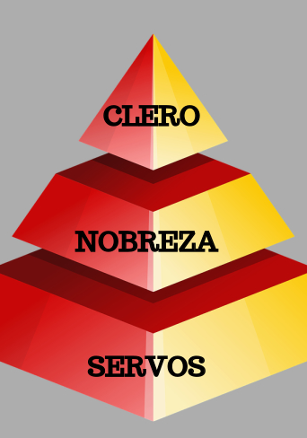
DIVISÕES SOCIAIS
A sociedade do feudalismo era dividida em três classes sociais:
O Clero: Que era o principal membro da igreja católica.
A Nobreza: Que era composta pelos senhores feudais.
Os Servos: Que era composta pela classe mais baixa e os camponeses.
Os servos eram condenados a passarem o resto de suas vidas servindo a nobreza, que era formada pelos donos dos feudos ou senhores feudais. Dessa forma, as classes se dividiam em:
Suseranos: Que eram donos de terras, e responsáveis pela gestão de leis, administração de justiça, entre outros.
Vassalos: Que eram os servos trabalhadores.

Slide 9
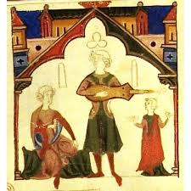
RELIGIÃO
Idade Média
Igreja Católica dominava a Europa
O homem ocupava um lugar secundário, de criatura e não de criador, e seguia os valores cristão

Slide 10
COMPARAÇÃO ENTRE AS CANTIGAS
ATUAIS
ANTIGAS
❝Eu digo "oi" ela nem nada
Passa na minha calçada
Dou bom dia ela nem liga
Se ela chega eu paro tudo
Se ela passa eu fico todo
Se vem vindo eu faço figa
eu mando um beijo ela não pega
pisco olho ela se nega
Faço pose ela não vê
Jogo charme ela ignora
Chego junto ela sai fora
Eu escrevo ela não lê❞
❝No mundo non me sei parelha,
mentre me for como me vai,
ca já moiro por vós – e ai!
mia senhor branca e vermelha,
queredes que vos retraia
quando vos eu vi em saia!
Mau dia me levantei,
que vos enton não vi fea!
E, mia senhor, dês aquel di’, ai!
me foi a mi mui mal,
e vós, filha de don Paai
Moniz, e ben vos semelha
d’haver eu por vós guarvaia,
pois eu, mia senhor, d’alfaia
nunca de vós houve nen hei
valia dũa correa. ❞

